Slide 1

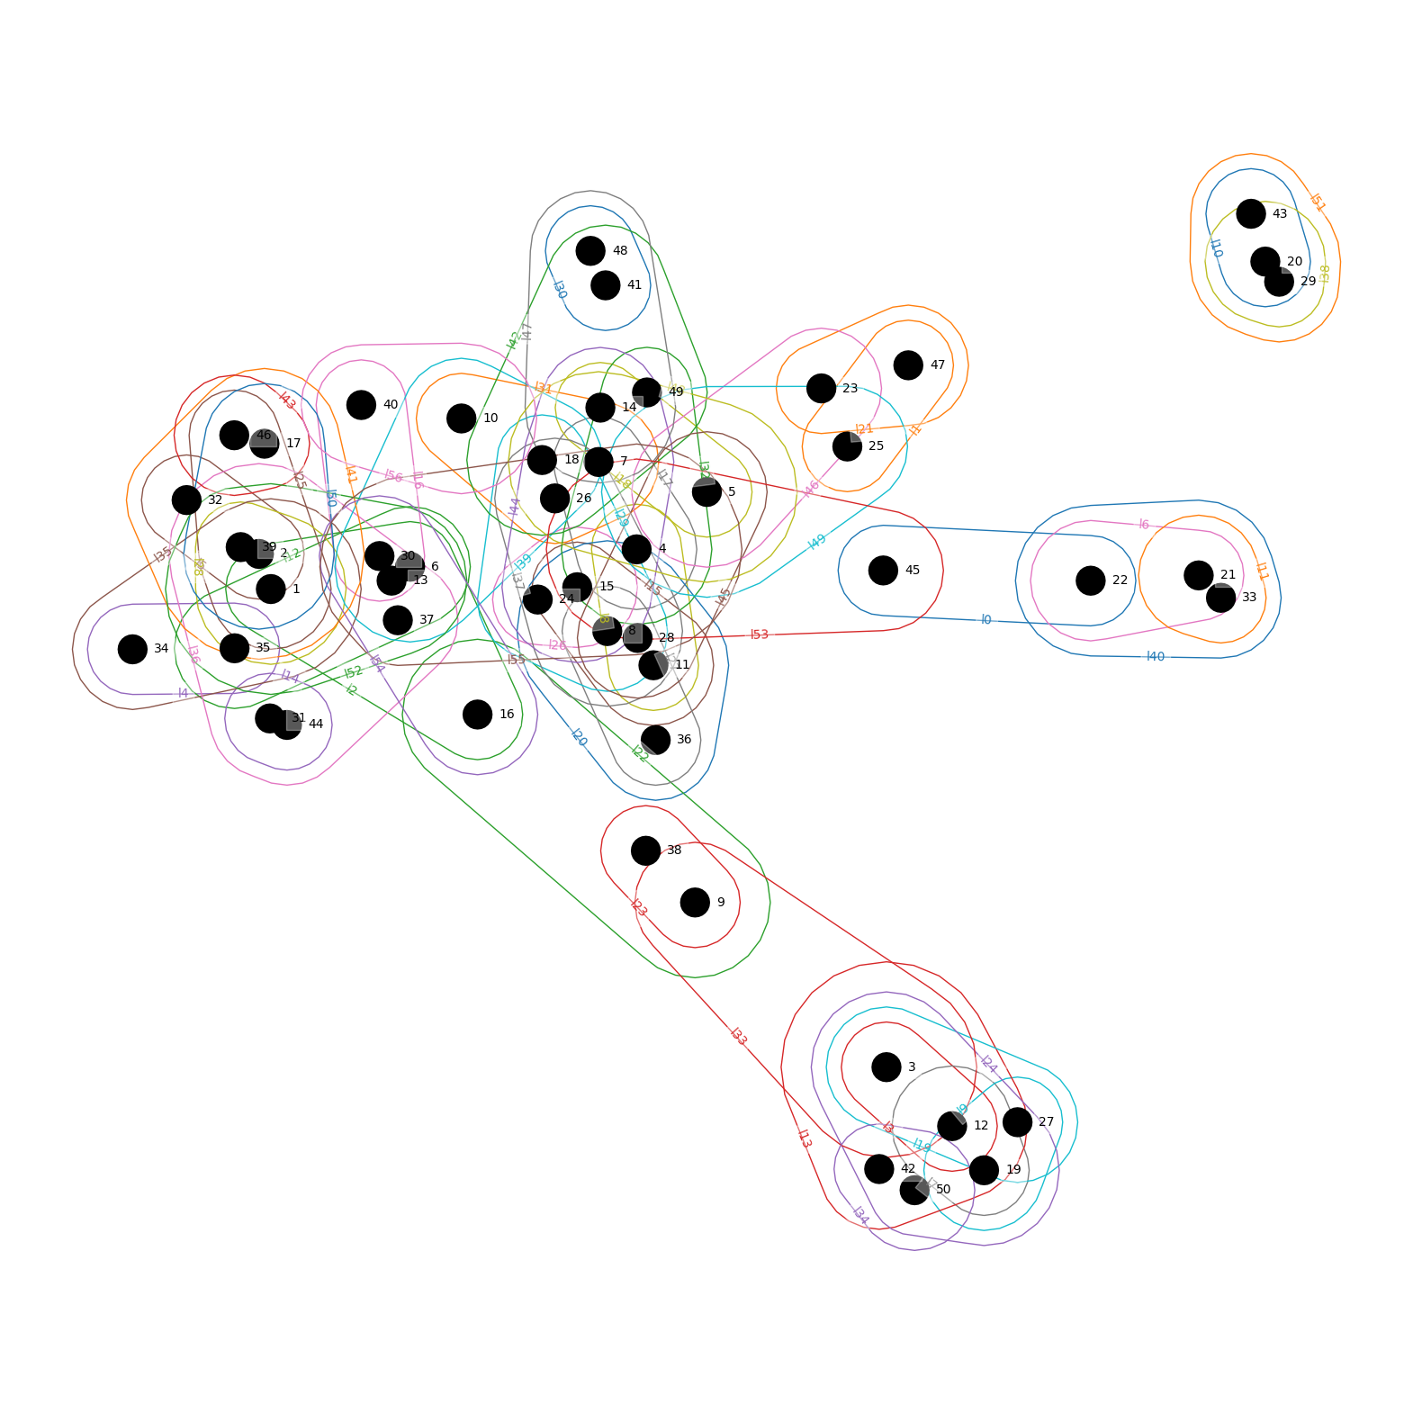
Átfedő csoportok keresése hipergráfokon
Simon Botond – szakdolgozat védés
Témavezető: Dr. Palla Gergely – ELTE TTK Biológiai Fizika Tanszék
Társtémavezető: Kovács Bianka

Slide 2
Bevezető – Hálózatok magasabb rendű kölcsönhatásokkal
Komplex rendszerek hálózati ábrázolása különféle problémák megoldására, kérdések megválaszolására ad lehetőséget.
Komplex problémák → komplex reprezentációk
Információhordozás kompakt módon
Egyszerű de mégis sokrétű megoldás →Hipergráfok, nem csak párkölcsönhatás megengedett
Magasabb rendű hálókon:
Azonos jelenségek figyelhetőek meg
Csoportstruktúrát megfeleltehetjük alacsonyabb rendű társaiknak
K-klikk méretek, élsúlyküszöbök választása
2023. 06. 25.
Simon Botond - Átfedő csoportok keresése hipergráfokon - Fizika BSc Szakdolgozat védés
2/16

Slide 3
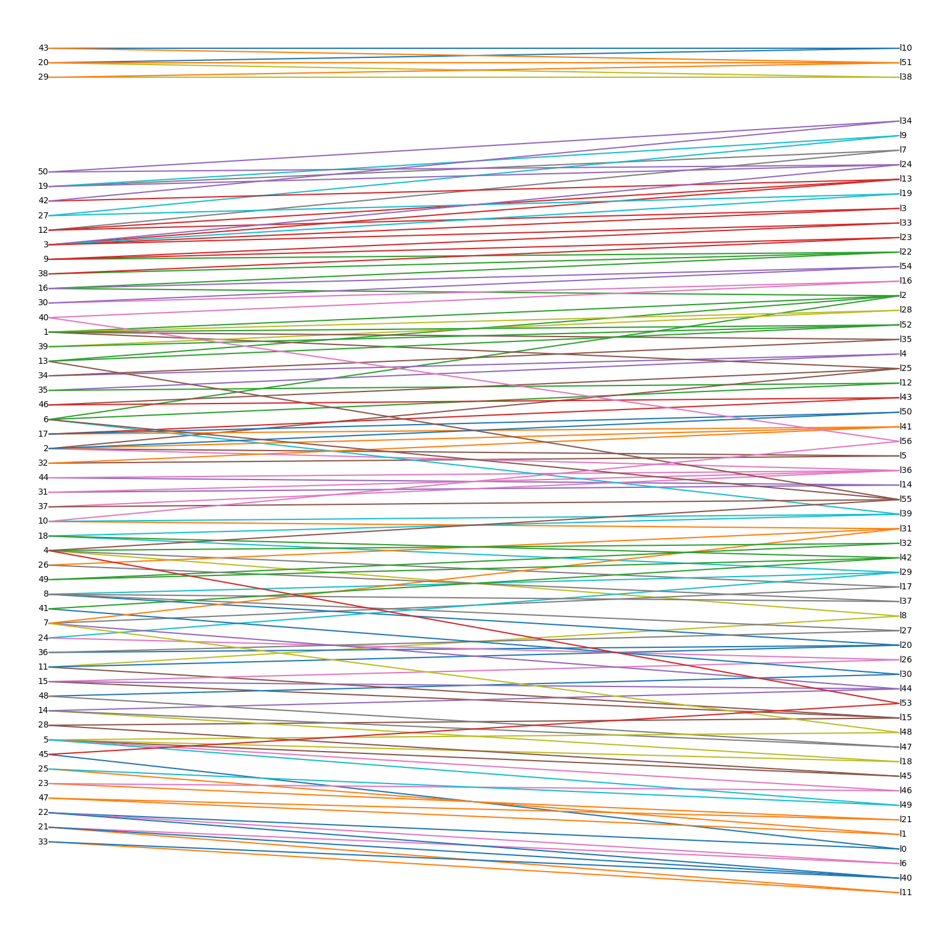
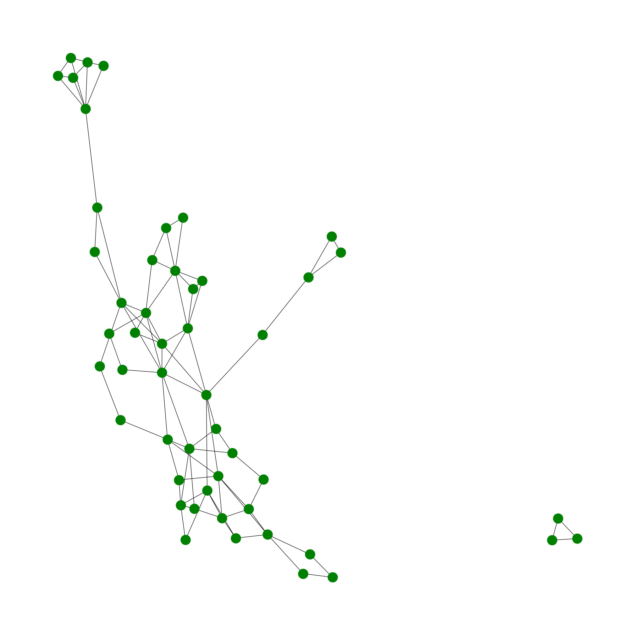
Egyszerű gráf reprezentáció
Hipergráf
Bipartit reprezentáció
6/25/2023
Simon Botond - Átfedő csoportok keresése hipergráfokon - Szakdolgozat védés
3/16

Slide 4
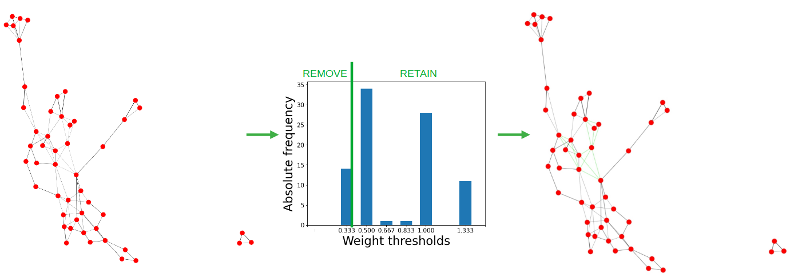
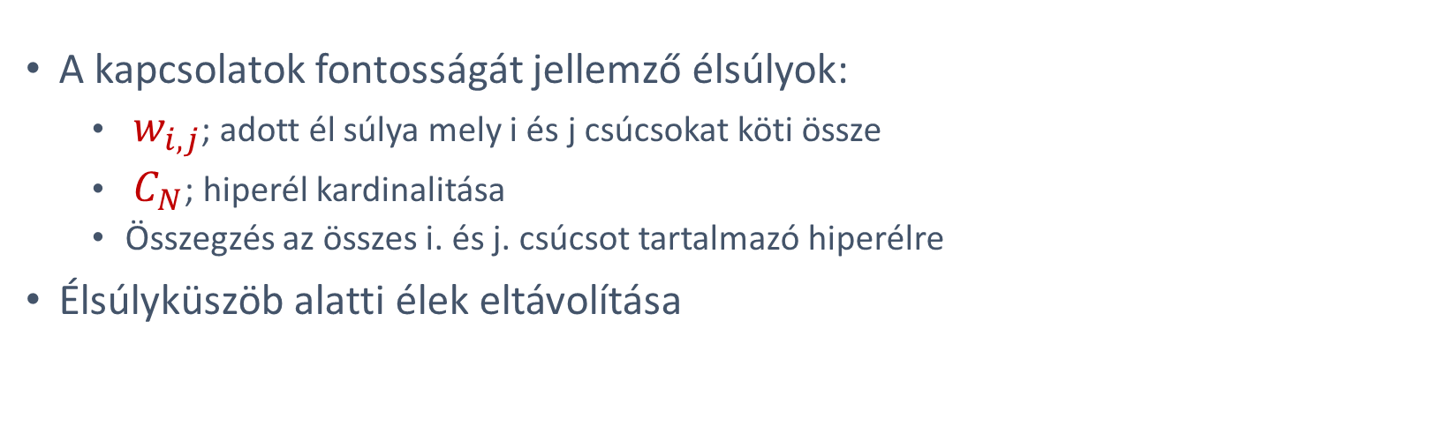

Hipergráfok egyszerű gráf reprezentációja élsúlyokkal
A kapcsolatok fontosságát jellemző élsúlyok:
$w_{i,j}$; adott él súlya mely i és j csúcsokat köti össze
$C_{N}$; hiperél kardinalitása
Összegzés az összes i. és j. csúcsot tartalmazó hiperélre
Élsúlyküszöb alatti élek eltávolítása
$$w_{i,j}=\sum_{i,j∈E}{\frac{1}{C_{N}−1}}$$
Eltávolít
Megtart
Abszolút gyakoriság
Élsúlyküszöb
2023. 06. 25.
Simon Botond - Átfedő csoportok keresése hipergráfokon - Fizika BSc Szakdolgozat védés
4/16

Slide 5
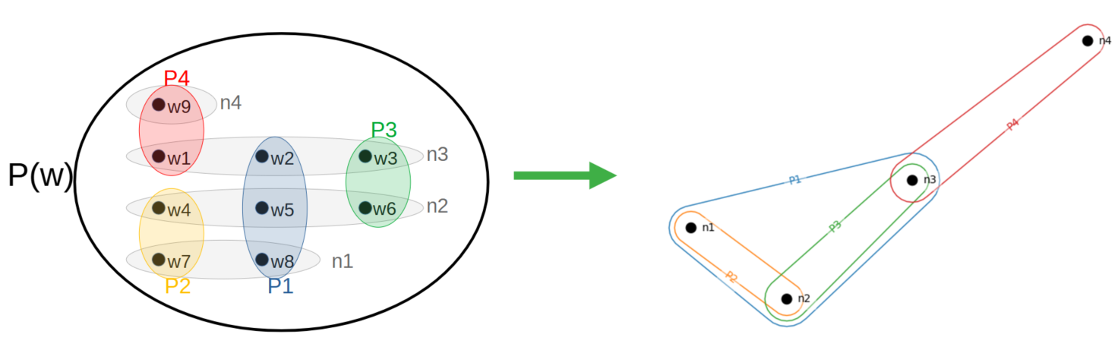

h-ABCD hálózatgeneráló modell
Hypergraph Artificial Benchmark for Community Detection: Gráfgeneráló modell hipergráfokra alkotott implementációja
Változtatható paraméterek, finomhangolási lehetőség
n – Csúcsok száma
γ – Fokszámeloszlás függvény exponense $\left(P\left(k\right)\sim k^{−γ}\right)$
δ – Minimum fokszám
D – Maximum fokszám
β – Csoportméreteloszlás függvény exponense
s – Minimum csoportméret
S – Maximum csoportméret
ζ – Zajszint
q – Hiperélméreteloszlás
W – Hiperél kompozíció eloszlás
2023. 06. 25.
Simon Botond - Átfedő csoportok keresése hipergráfokon - Fizika BSc Szakdolgozat védés
5/16

Slide 6
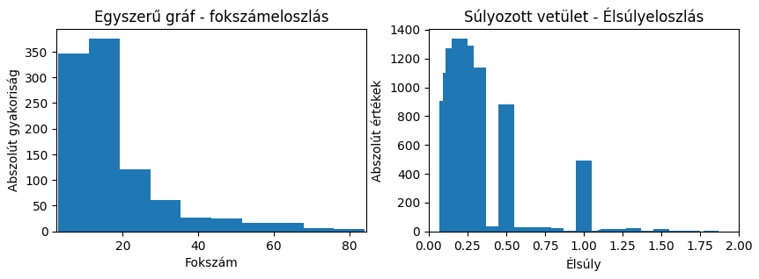
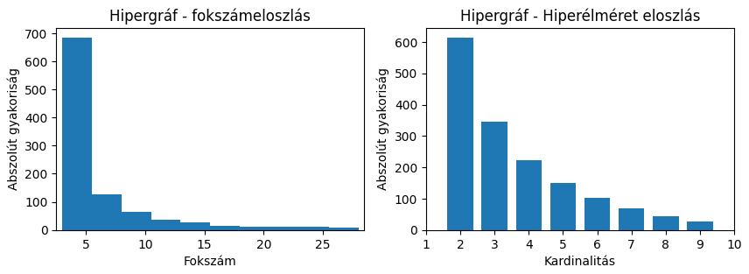
h-ABCD hálózatgeneráló modell: az élek vizsgálata
n = 1000
γ = 2.5
δ = 3
D = 30
β = 1.5
s = 10
S = 100
ζ = 0.15
q = {0.0, 0.1786, 0.1633, 0.1479, 0.1327, 0.1173, 0.1021, 0.0867, 0.0714}
W = Linear
2023. 06. 25.
Simon Botond - Átfedő csoportok keresése hipergráfokon - Fizika BSc Szakdolgozat védés
6/16
Notes:
6

Slide 7
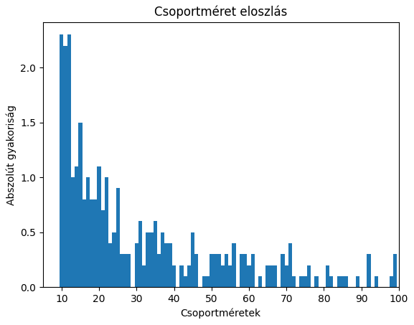
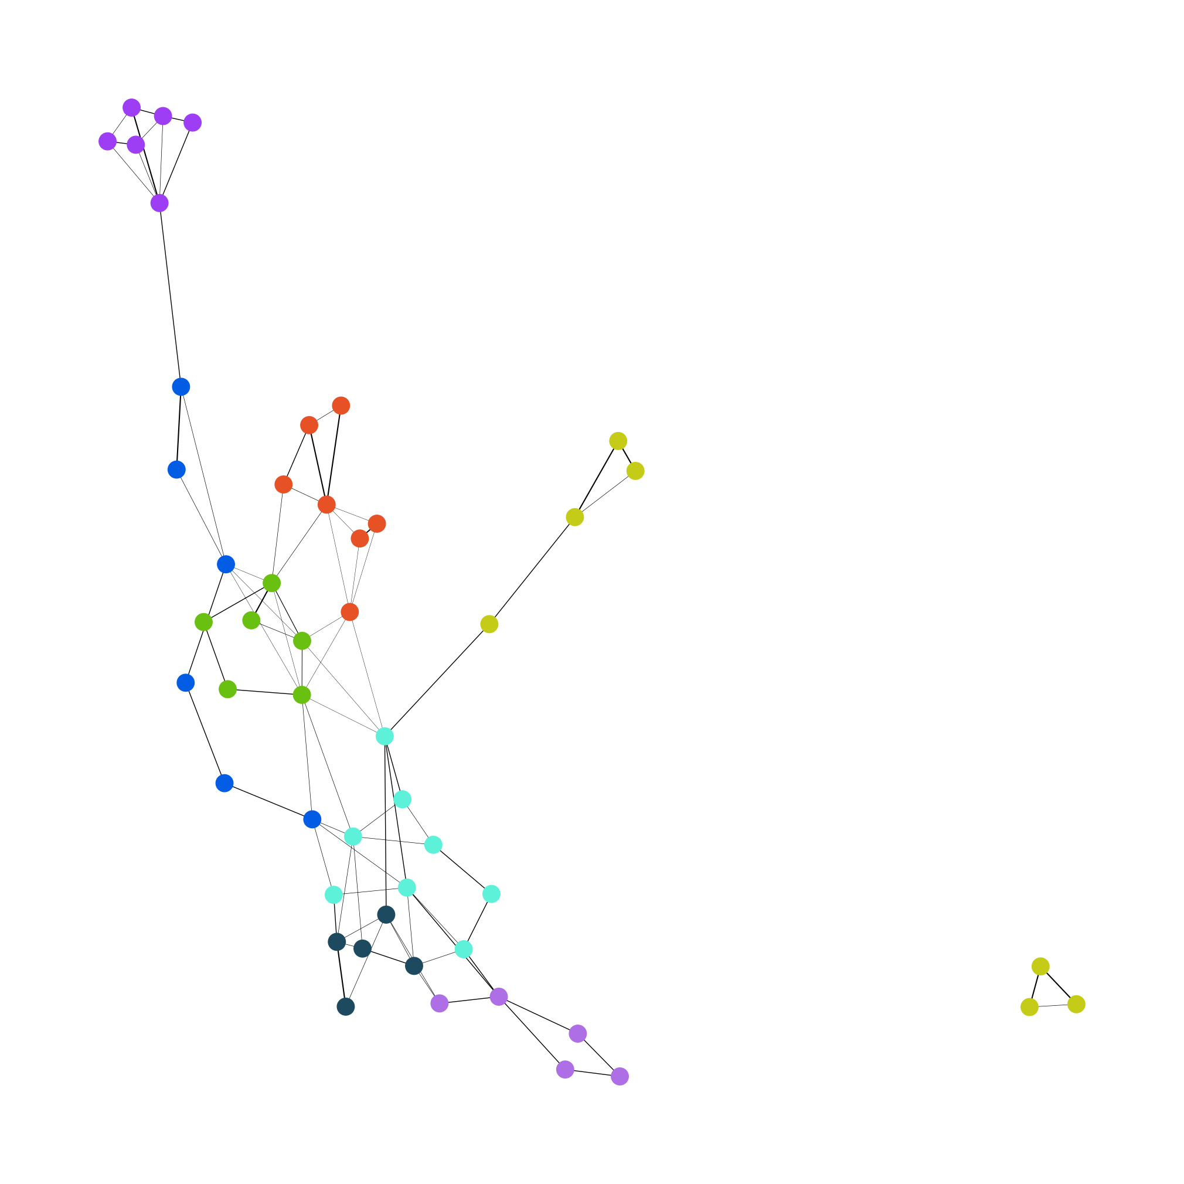
h-ABCD hálózatgeneráló modell: csoportok generálása
Csoportok méretei megadott paraméterek szerint:
Minimum és maximum csoportméret
Hatványfüggvény szerint lecsengő méreteloszlás exponense
Teljes hálón alkalmazva
Minden pont egy és csak egy csoportba
2023. 06. 25.
Simon Botond - Átfedő csoportok keresése hipergráfokon - Fizika BSc Szakdolgozat védés
7/16

Slide 8
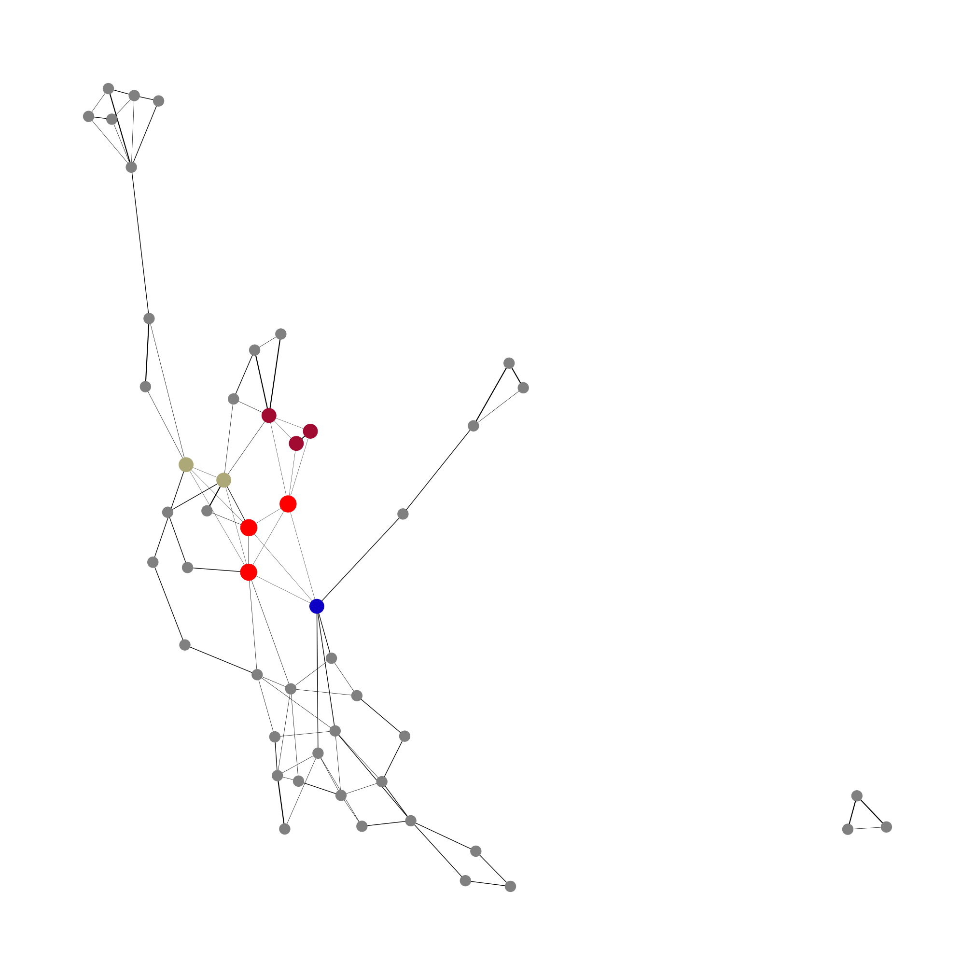
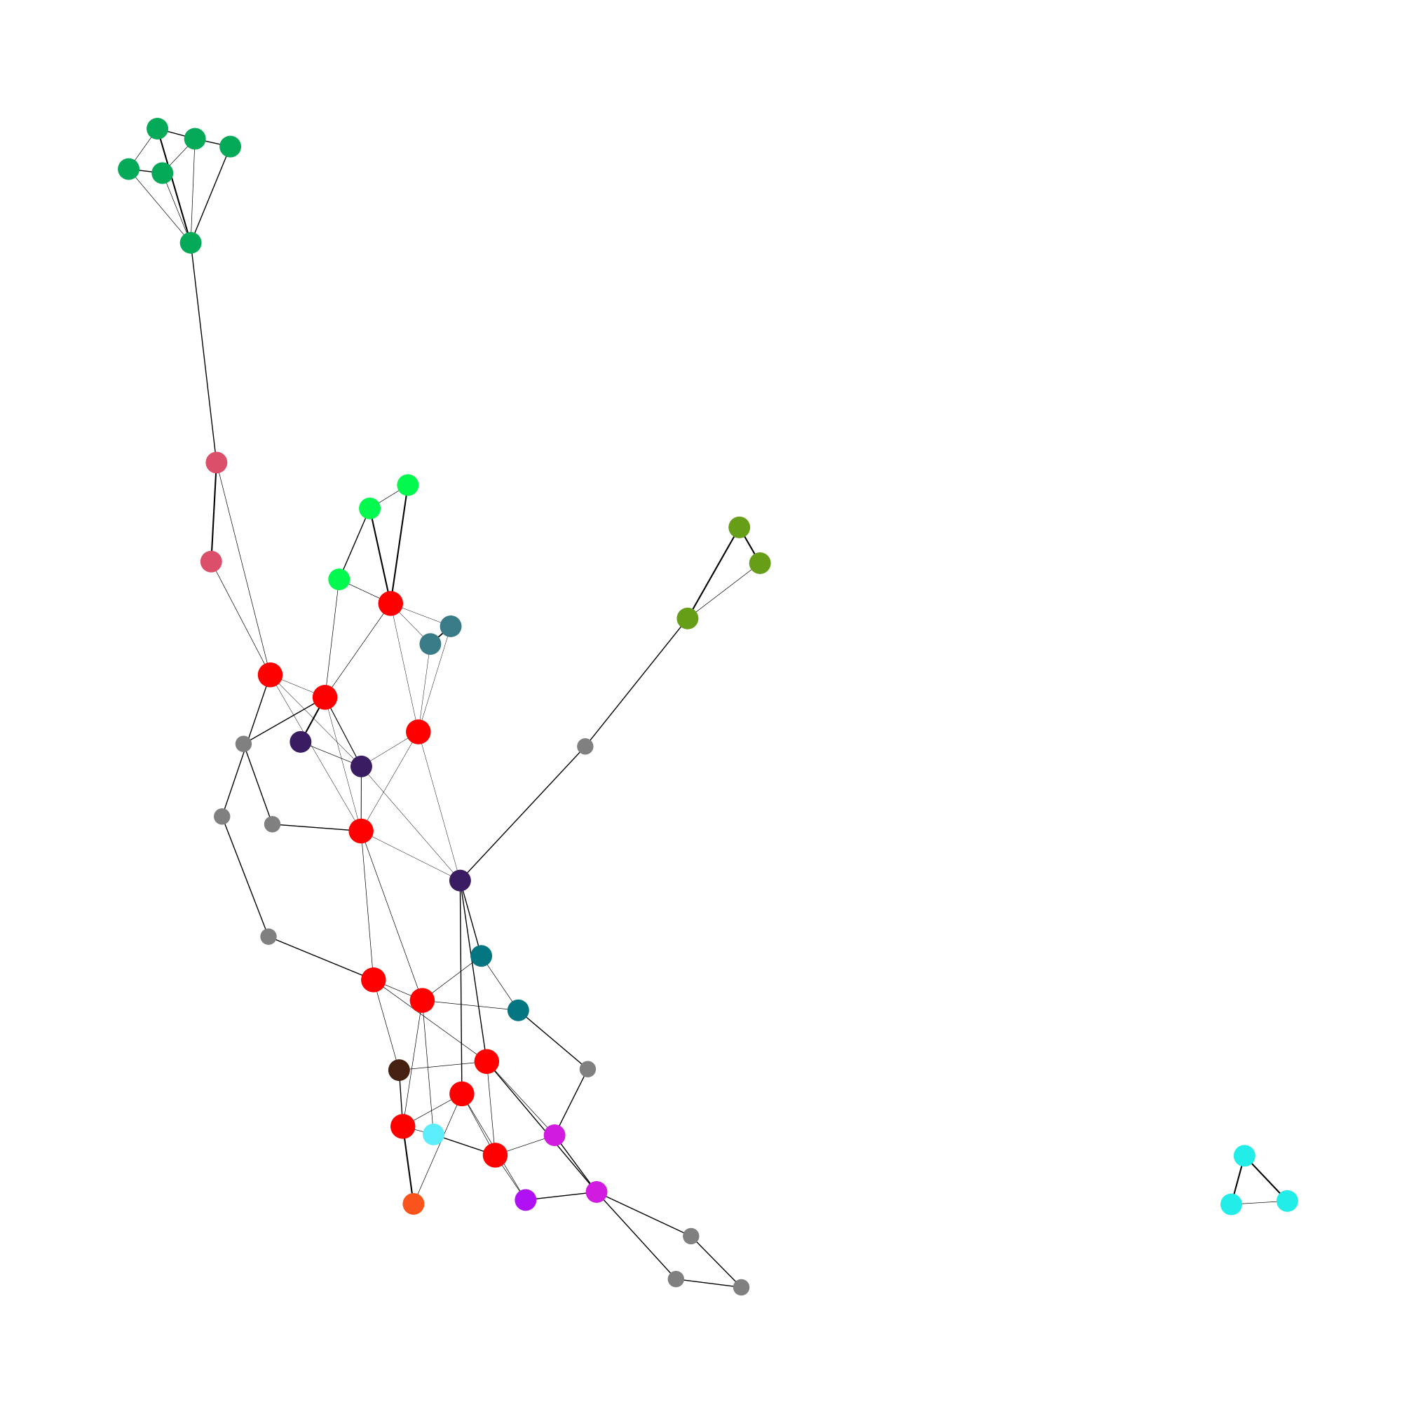
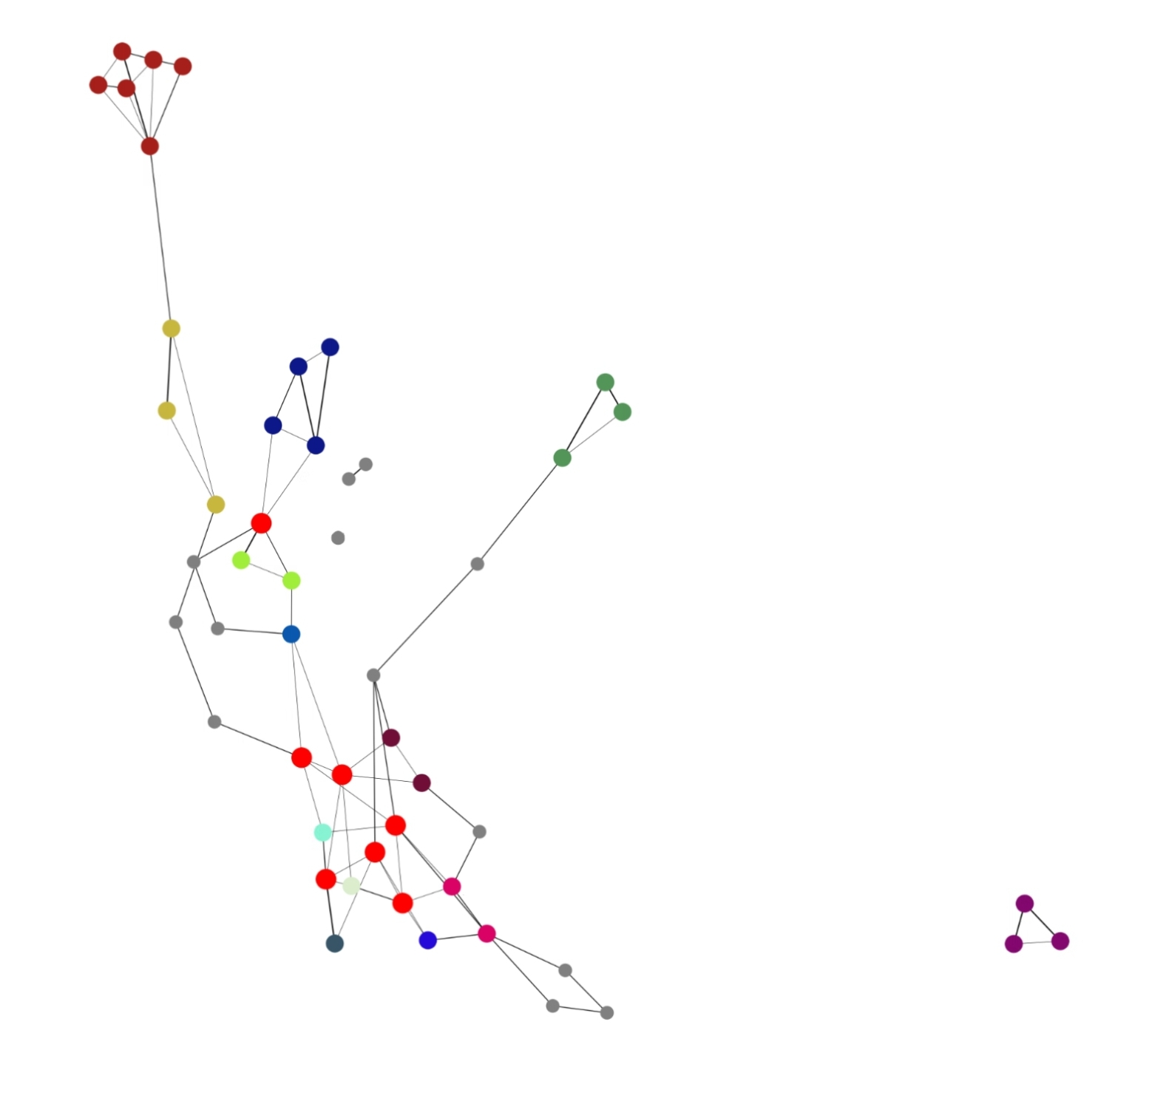
Csoportkeresés egyszerű gráfokon: k-klikk perkolációs módszer
k-klikkek = teljes szub-gráfok
Átfedő csoportok létrejöhetnek
Maradnak pontok csoport nélkül
k = 3
k = 3, súlyozott
k = 4
2023. 06. 25.
Simon Botond - Átfedő csoportok keresése hipergráfokon - Fizika BSc Szakdolgozat védés
8/16

Slide 9
3-lépéses csoportkeresési módszer
Saját implementáció a k-klikk perkolációt alapul véve:
Élsúlyküszöbölés
k-klikk perkoláció
Összefüggő komponensek keresése
Így minden csúcs be lesz sorolva minimum egy csoportba.
2023. 06. 25.
Simon Botond - Átfedő csoportok keresése hipergráfokon - Fizika BSc Szakdolgozat védés
9/16

Slide 10
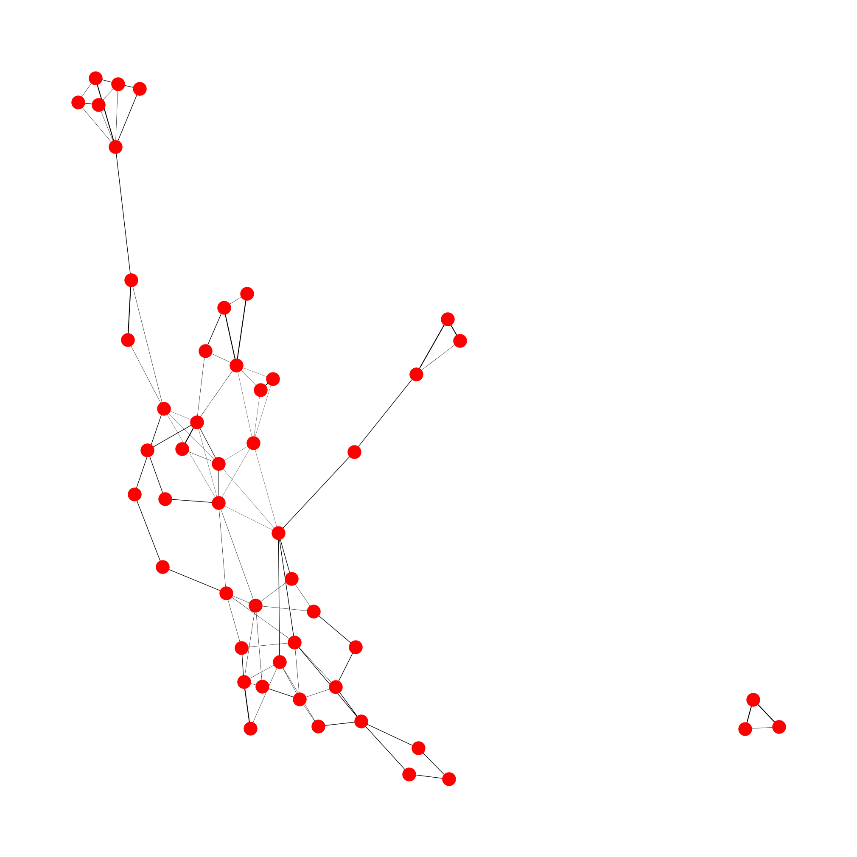
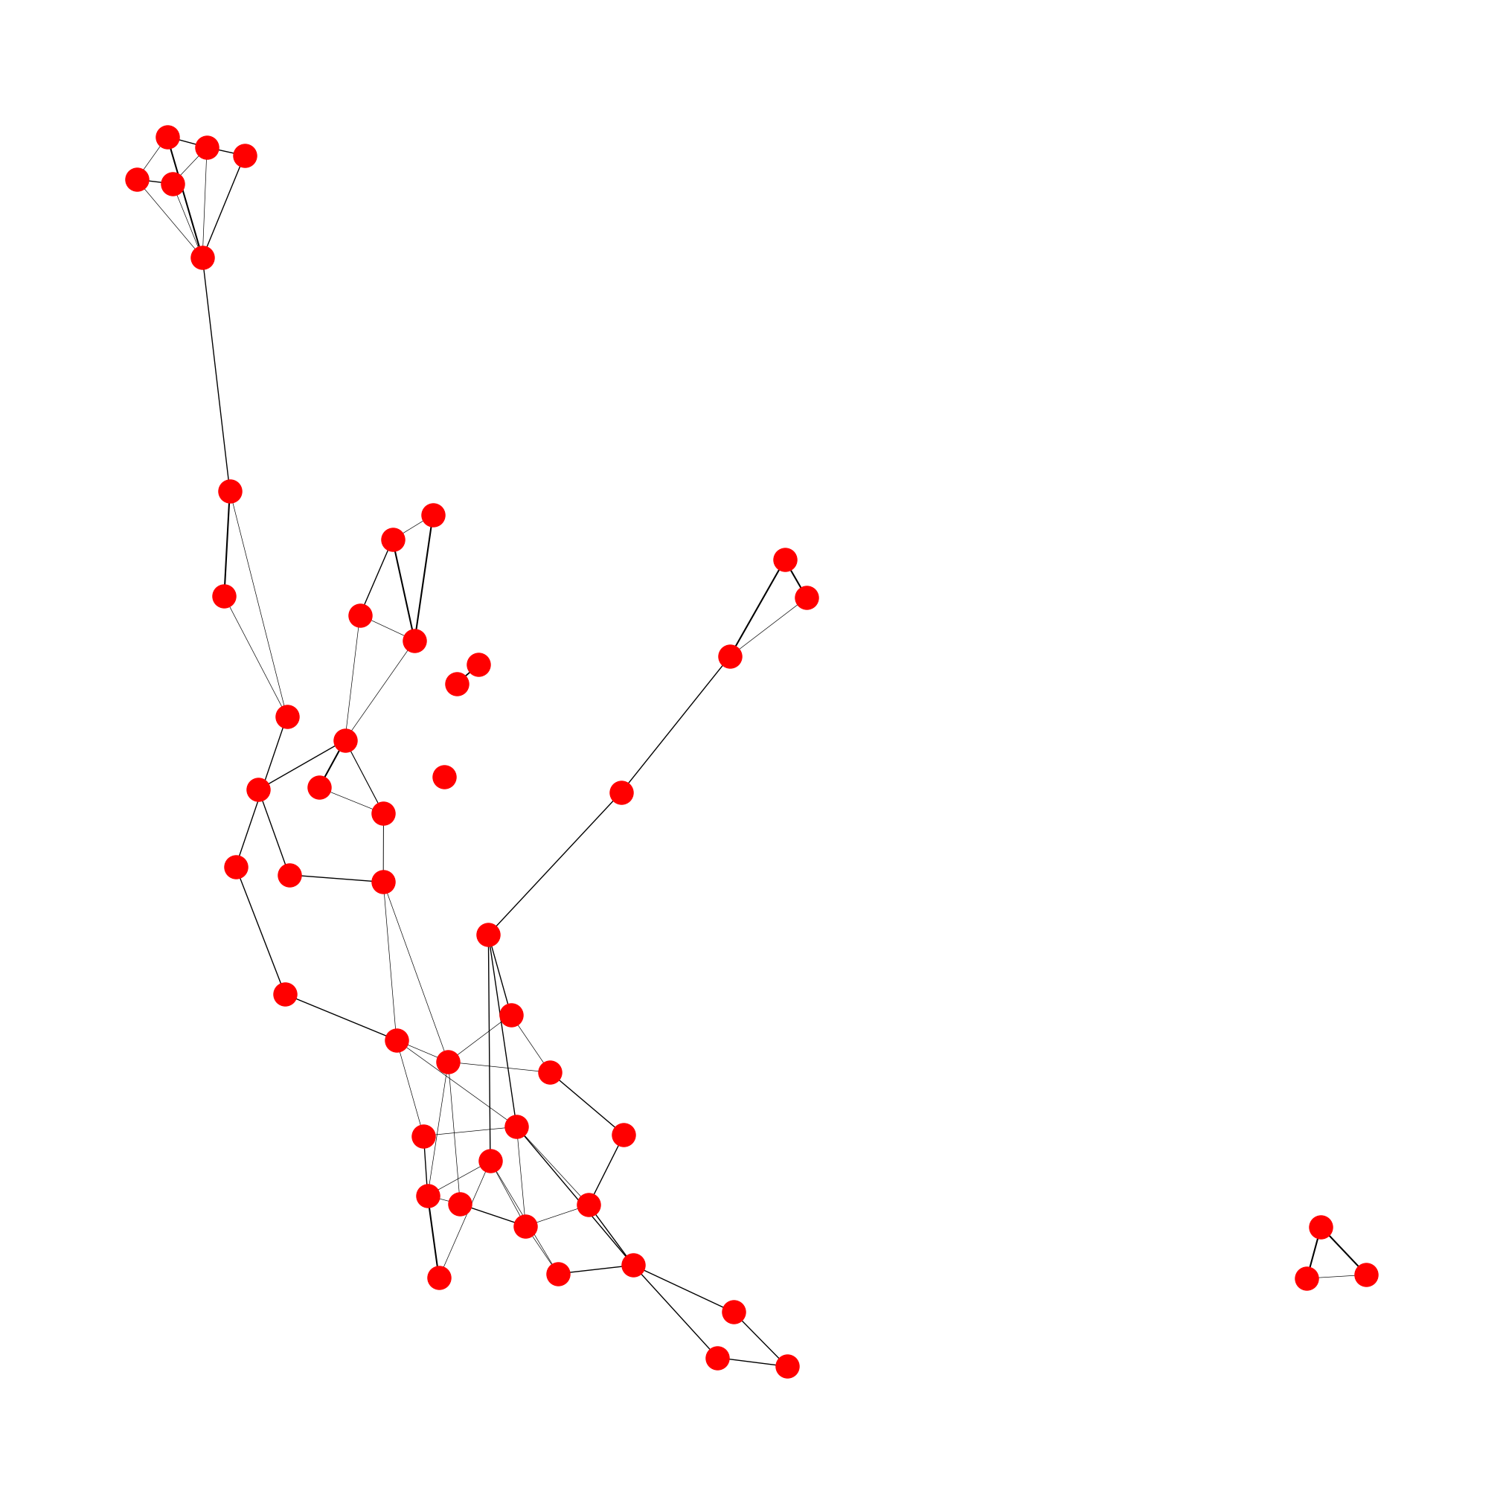
3-lépéses csoportkeresési módszer
2023. 06. 25.
Simon Botond - Átfedő csoportok keresése hipergráfokon - Fizika BSc Szakdolgozat védés
10/16

Slide 11
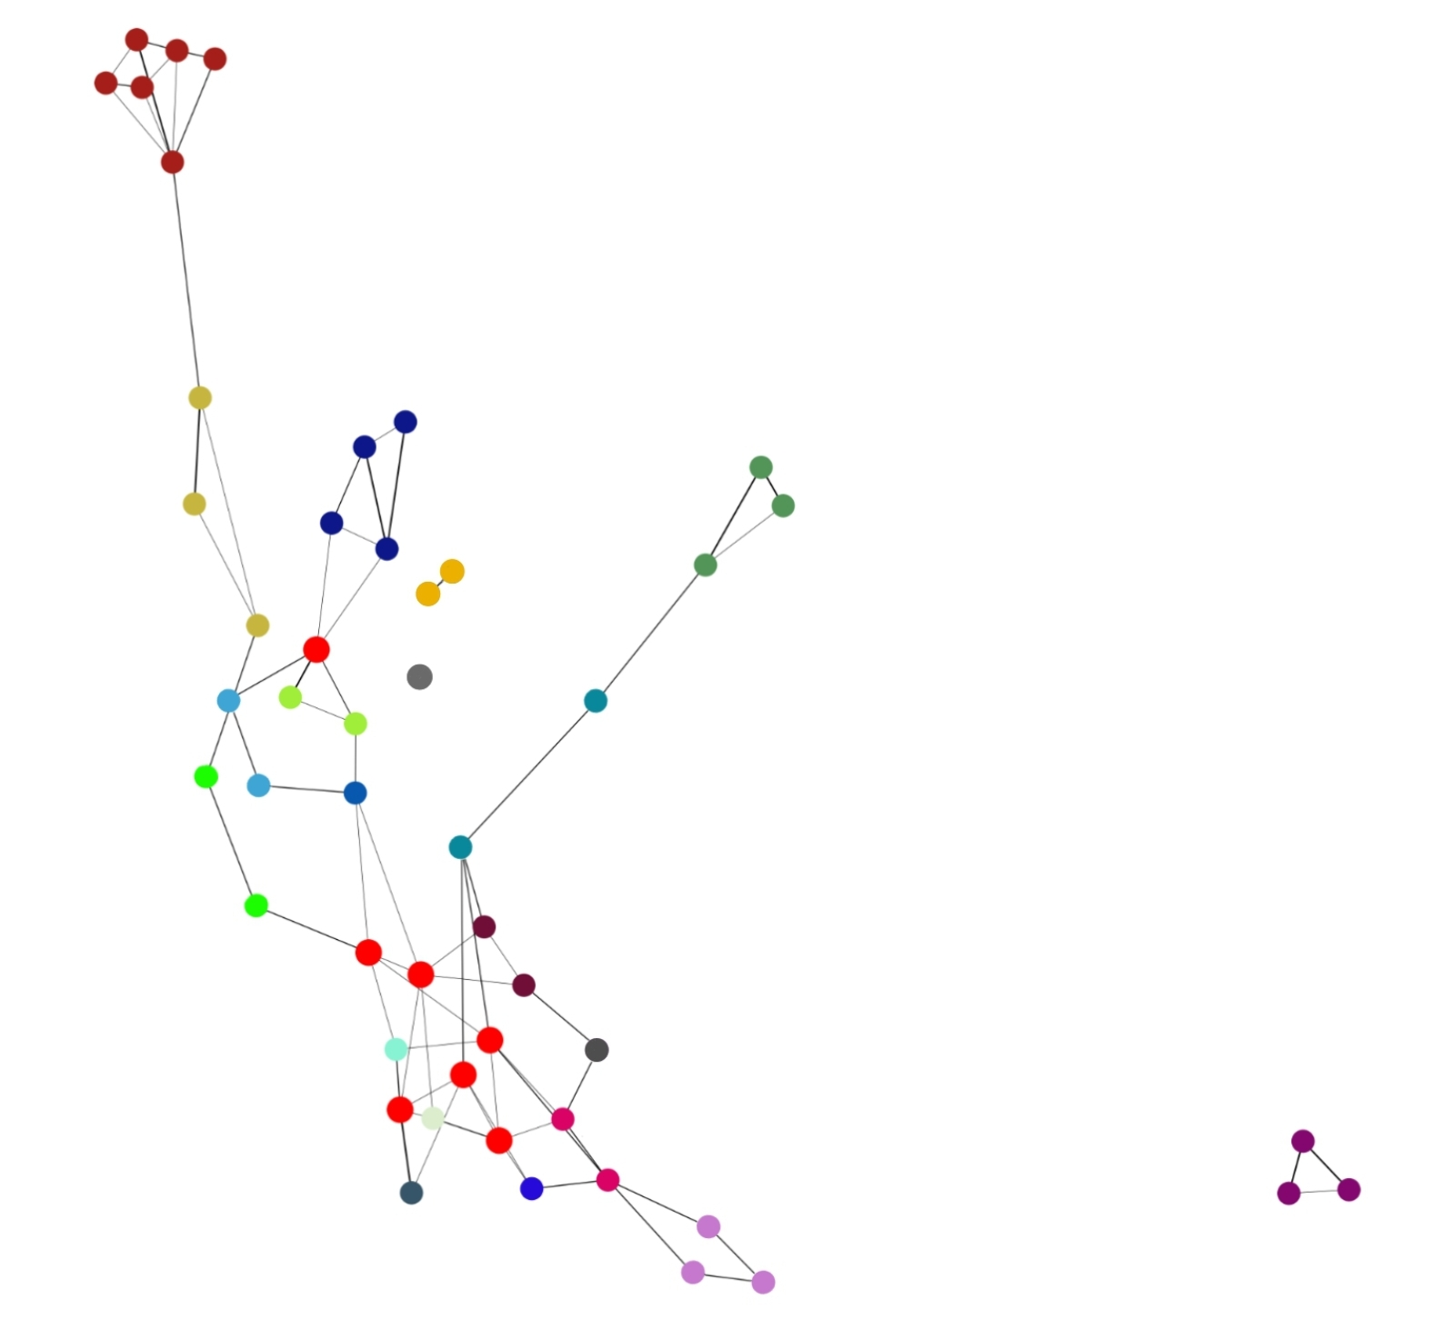
3-lépéses csoportkeresési módszer
2023. 06. 25.
Simon Botond - Átfedő csoportok keresése hipergráfokon - Fizika BSc Szakdolgozat védés
11/16

Slide 12

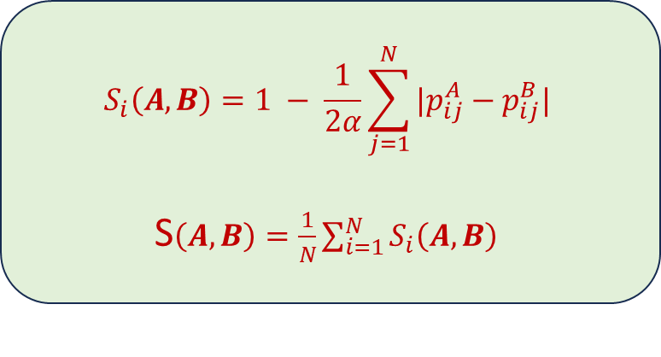
Hasonlósági mérőszám
Csoportkeresés pontosságának megállapítása
Elemközpontú
0 és 1 közötti eredmény, nagyobb érték=nagyobb hasonlóság
Akár átfedő csoportok kiértékelésére is
$$S_{i}\left(A, B\right)=1 − \frac{1}{2α}\sum_{j=1}^{N}{|p_{ij}^{A}−p_{ij}^{B}|}$$
S$\left(A, B\right)=\frac{1}{N}\sum_{i=1}^{N}{S_{i}\left(A, B\right)}$
$S_{i}\left(A, B\right)→$ Hasonlóság 2 csoportosítás ($A$ és $B$) között egy elem „szemszögéből”
$α→$ Átfedő csoportok mennyiségre gyakorolt hatását szabályozza
N $→$ Csúcsok száma
$p_{ij}^{A}$ $→$ Valószínűségi eloszlásfüggvény
2023. 06. 25.
Simon Botond - Átfedő csoportok keresése hipergráfokon - Fizika BSc Szakdolgozat védés
12/16

Slide 13
Hasonlósági mérőszám
S = 0.4247
S = 0.4867
K=3 k-klikk perkoláció, élsúlyküszöbölt hálón
3-lépéses csoportkeresés, k=3 klikkek, élsúlyküszöbölt háló
Betáplált csoportok
2023. 06. 25.
Simon Botond - Átfedő csoportok keresése hipergráfokon - Fizika BSc Szakdolgozat védés
13/16

Slide 14

Perkolációs fázisátalakulás
Paraméterek változásának vizsgálata a hálózatban, külső folyamatok eredményeképp:
Rendparaméter
$O=\frac{S_{Max}}{N_{S}}$
Szuszceptibilitás
$χ=\sum_{S ≠S_{Max}}{\frac{S^{2}}{N_{S}}}$
Hasonlósági mérőszám
A fázisátalakulási pontnál a rendparaméter hirtelen változását, illetve a másik két mérőszám extrémumát várjuk.
fordított perkolációs fázisátalakulás
n = 1000
γ = 2.5
δ = 3
D = 30
β = 1.5
s = 10
S = 100
ζ = 0.0, 0.3
q = {0.0, 0.1786, 0.1633, 0.1479, 0.1327, 0.1173, 0.1021, 0.0867, 0.0714}
W = Linear
‘S’ jelöli a csoportméreteket, míg ‘N’ a csoportok számát
2023. 06. 25.
Simon Botond - Átfedő csoportok keresése hipergráfokon – Fizika BSc Szakdolgozat védés
14/16

Slide 15
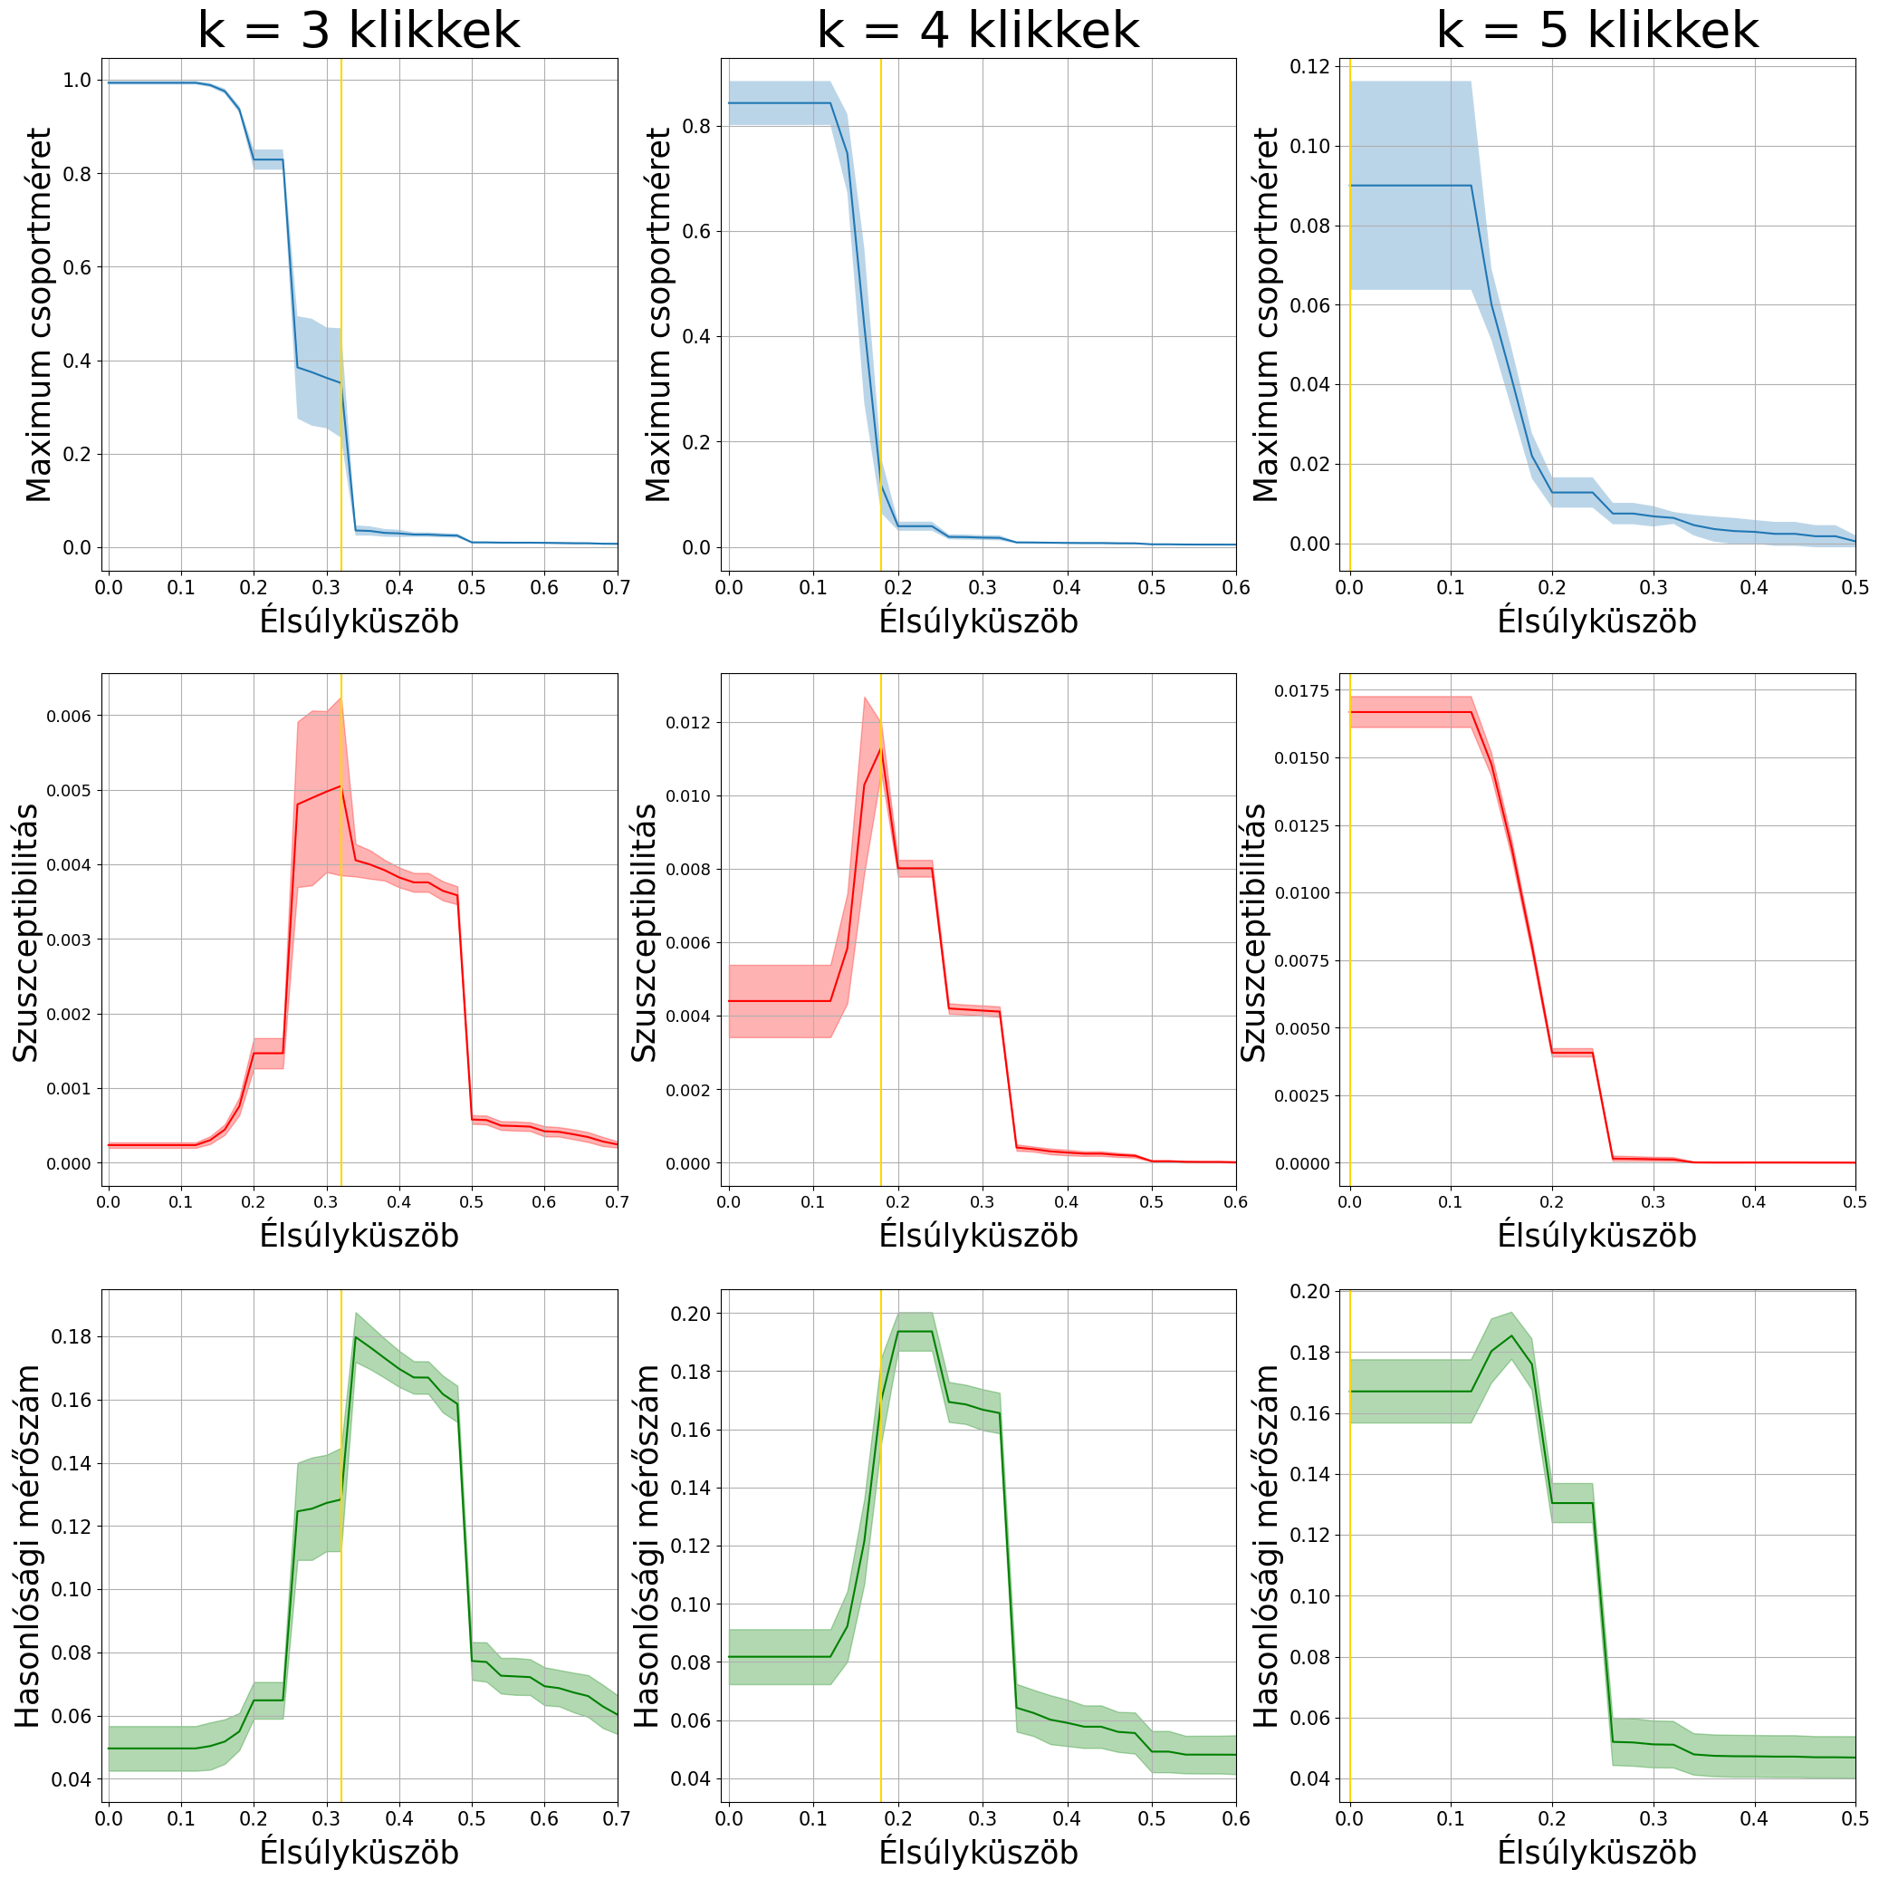
Perkolációs fázisátalakulás
n = 1000
γ = 2.5
δ = 3
D = 30
β = 1.5
s = 10
S = 100
ζ = 0.0, 0.3
q = {0.0, 0.1786, 0.1633, 0.1479, 0.1327, 0.1173, 0.1021, 0.0867, 0.0714}
W = Linear
2023. 06. 25.
Simon Botond - Átfedő csoportok keresése hipergráfokon - Fizika BSc Szakdolgozat védés
15/16

Slide 16
Összegzés
Élsúlyküszöbölés – Fordított perkolációs fázisátalakulás
Fázisátalakulási pontnál extrémum a szuszceptibilitásban, és hasonlósági mérőszámban, illetve rendparaméter hirtelen változása
Korábbi ajánlás az élsúlyküszöbölés mértékére (Nature 435, 814–818 (June 2005) → Azt a küszöböt alkalmazzuk, amelynél a szuszceptibilitás extrémuma van
Problémához legjobban illeszkedő k-klikk méretek megtalálása
2023. 06. 25.
Simon Botond - Átfedő csoportok keresése hipergráfokon - Fizika BSc Szakdolgozat védés
16/16

Slide 17
Köszönöm a figyelmet!

Slide 18
2023. 06. 25.
Simon Botond - Átfedő csoportok keresése hipergráfokon - Fizika BSc Szakdolgozat védés

Slide 19

$$w_{i,j}=\sum_{i,j∈E}{\frac{1}{C_{N}−1}}$$
2023. 06. 25.
Simon Botond - Átfedő csoportok keresése hipergráfokon - Fizika BSc Szakdolgozat védés

Slide 20
2023. 06. 25.
Simon Botond - Átfedő csoportok keresése hipergráfokon - Fizika BSc Szakdolgozat védés

Slide 21
2023. 06. 25.
Simon Botond - Átfedő csoportok keresése hipergráfokon - Fizika BSc Szakdolgozat védés

Slide 22
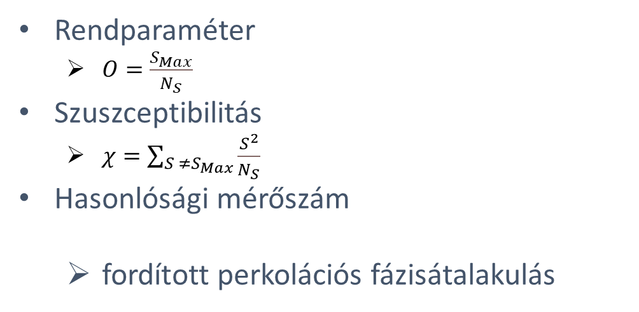
Rendparaméter
$O=\frac{S_{Max}}{N_{S}}$
Szuszceptibilitás
$χ=\sum_{S ≠S_{Max}}{\frac{S^{2}}{N_{S}}}$
Hasonlósági mérőszám
fordított perkolációs fázisátalakulás
2023. 06. 25.
Simon Botond - Átfedő csoportok keresése hipergráfokon - Fizika BSc Szakdolgozat védés

